Slide 1
Les races
Les races LETH
Les races HUMAINES
Les races BESTIALES
Les races THARISSIENNES
Les races Af
Les races Nerth

Slide 2
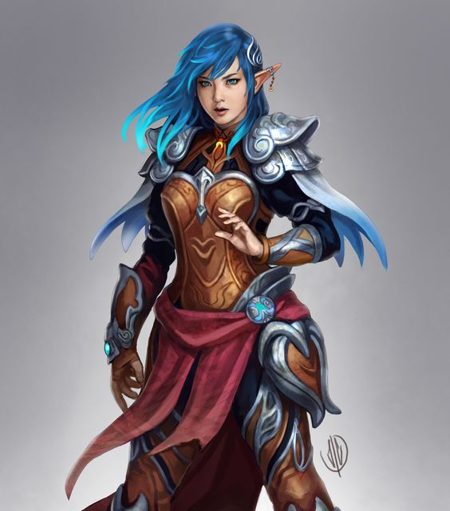
Les Leth

Slide 3
Les races LETH
Les races LETH regroupent toutes les races dîtes, en langue commune, elfiques.
Pour la plupart d’entres-elles, les LETH sont les races intelligentes parmi les plus anciennes.
Les LETH sont : les Vaaleth, les Umleth, les Saarleth, les Synleth, les Tarleth, les Danleth et les Nenleth.

Slide 4
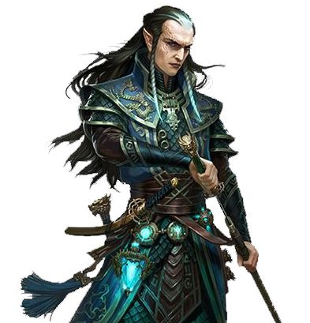
Les Vaaleth
Communément appelés les Hauts-Elfes.
Ils vivent sur l’Archipel Céleste.
Ils vouent un culte primaire au dieu de la prospérité, Malineth.

Slide 5
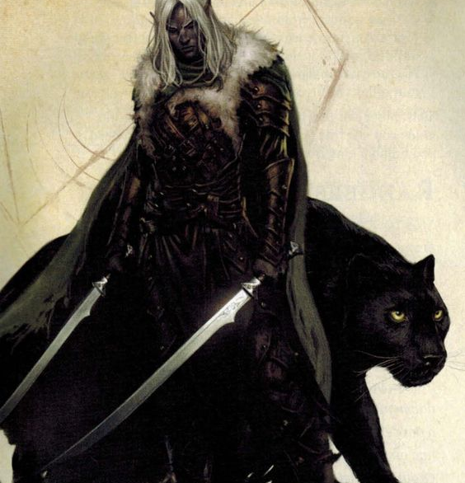
Les Umleth
Communément appelés Elfes Noirs.
Ils vivent sur l’île du Lamelone.
Il vouent un culte primaire à la déesse du cycle lunaire, Shaanir.

Slide 6
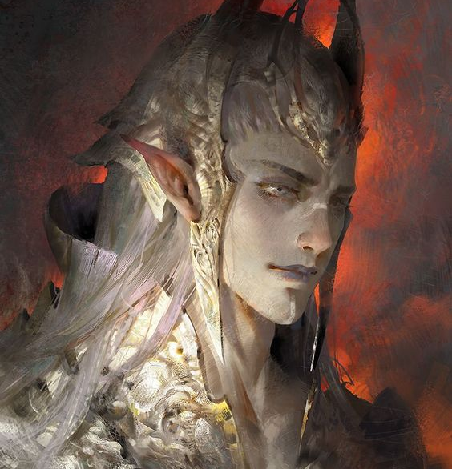
Les Saarleth
Communément appelés Elfes du Soleil.
Ils vivent dans la région de Soleil-Levant.
Ils vouent un culte primaire au dieu du cycle solaire, Saarnal.

Slide 7
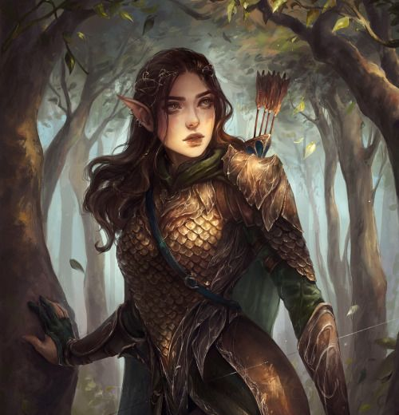
Les Synleth
Communément appelés Elfes Sylvestres.
Ils vivent dans la region boisée de Kaalmern.
Ils vouent un culte primaire au dieu de la nature, Mayran.

Slide 8
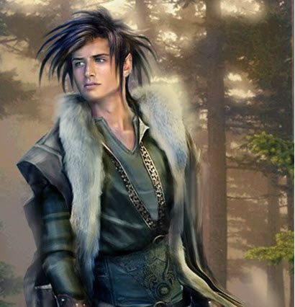
Les Tarleth
Communément appelés Elfes des Roches.
Ils vivent à Gorge-Vent.
Ils vouent un culte primaire au dieu du labeur, Mehk.

Slide 9
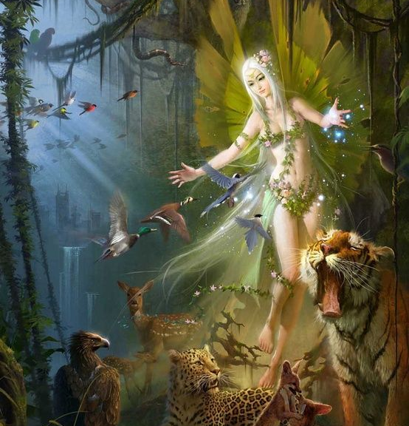
Les Danleth
Communément appelés Fées.
Ils vivent dans la region boisée de Kaalmern.
Ils vouent un culte primaire au dieu de la nature, Mayran.

Slide 10
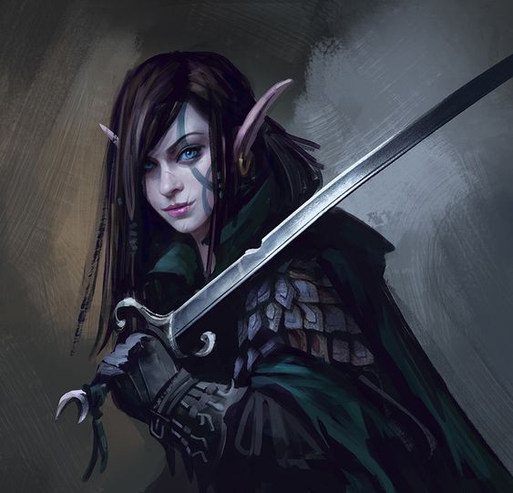
Les Nenleth
Communément appelés Semi-Elfes.
Ils vivent dans Presque toutes les régions du continent.
Ils ne vouent aucun culte primaire.

Slide 11
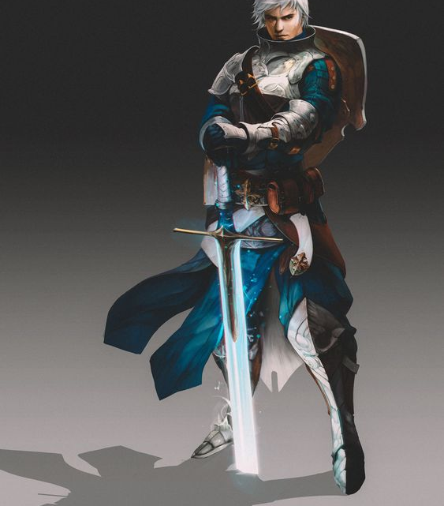
Les Humains

Slide 12
Les races HUMAINES
Les races HUMAINES regroupent chaque race humanoïde dite « pure ».
Les races HUMAINES comportent les races intelligentes les plus jeunes.
Les races HUMAINES sont : les Impériaux, les Nordiques, les Azerim et les Kazrim.

Slide 13
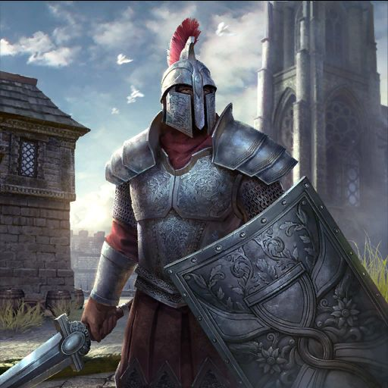
Les Impériaux
Ils vivent dans les régions sous le joût de l’empire.
Ils vouent un unique culte à la déesse impériale de la vie, Laëlix.

Slide 14
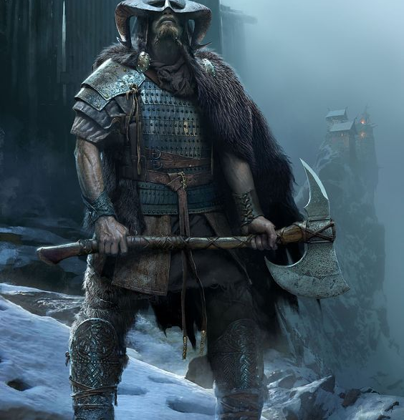
Les Nordiques
Il vivent sur l’île de Ventre-Glace, la Flonitie et la région de Muznag.
Ils vouent un unique culte au dieu de la guerre, Raktor.
Chaque clan vénère un totem.

Slide 15
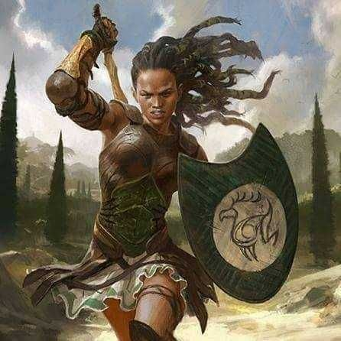
Les Azerim
Communément appelés Hommes du Désert.
Ils vivent dans la région de Soleil-Levant.
Ils vouent un culte aux dieux du cycle solaire et au dieu de la guerre, Saarnal et Raktor.

Slide 16
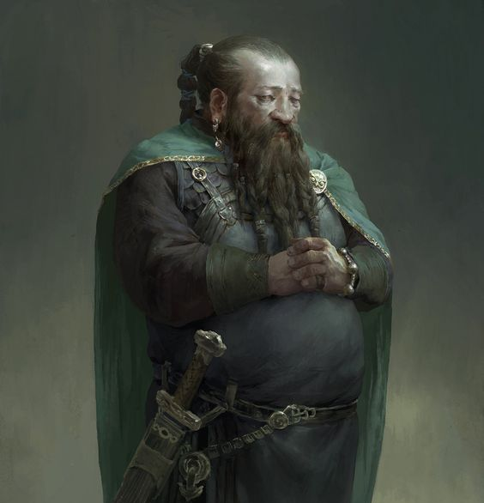
Les Kazrim
Communément appelés Nains.
Ils ont disparus des régions connues.
Ils ne vouaient aucun culte à aucun dieu.

Slide 17
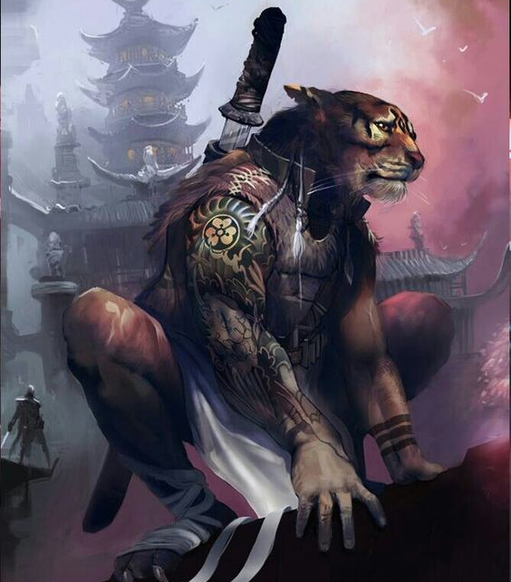
Les Rim

Slide 18
Les races BESTIALES
Les races BESTIALES comportent chaque race RIM ayant une ascendance certaine avec une vie animale.
Les races BESTIALES sont un ensemble de races dont l’ancienneté est très variée.
Les races BESTIALES sont : les Leyrim, les Essrim, les Saecrim, les Tengrim, les Nalrim et les Merrims.

Slide 19
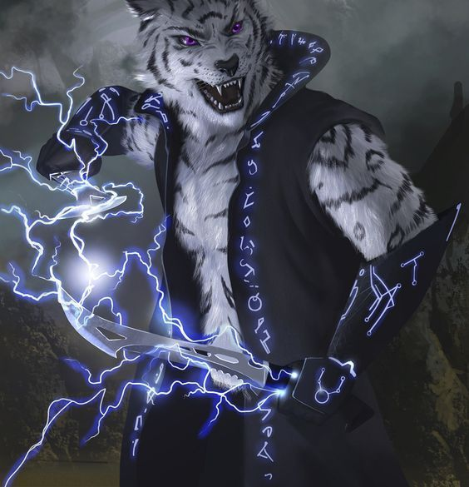
Les Leyrim
Communément appelés Homme-Chats.
Ils vivent dans chaque région du continent.
Ils vouent un culte unique au dieu Kaj’Tan.

Slide 20
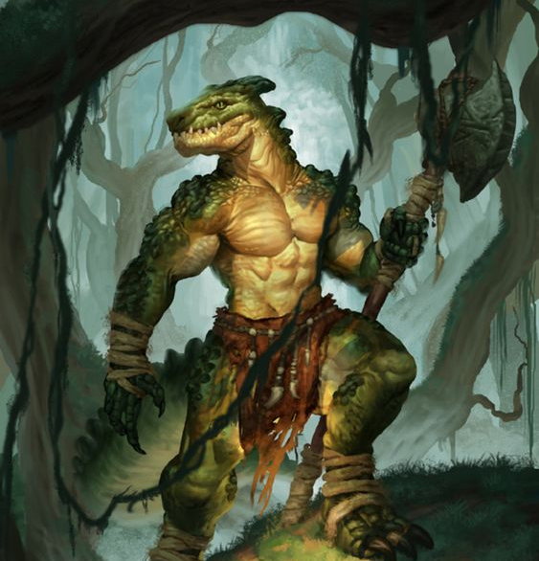
Les Essrim
Communément appelés Hommes-Lézards.
Ils vivent dans la region de Brume-Crête.
Ils ne vouent aucun culte à aucun dieu.

Slide 21
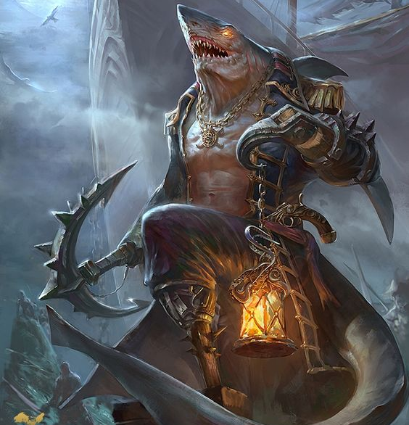
Les Saecrim
Communément appelés Hommes-Requins.
Ils vivent dans les oceans, les abysses et dans leur ville sous l’archipel Céleste, Saecoum.
Ils vouent un culte primaire au dieu de la prospérité, Malineth.

Slide 22
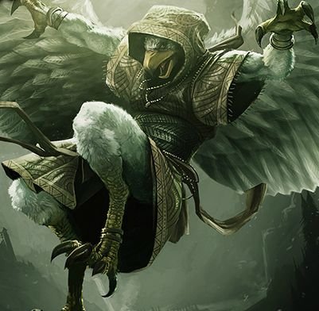
Les Tengrim
Communément appelés Hommes-Oiseaux.
Ils vivent sur l’Archipel Céleste.
Ils vouent un culte primaire au dieu des vents, Balshi.

Slide 23
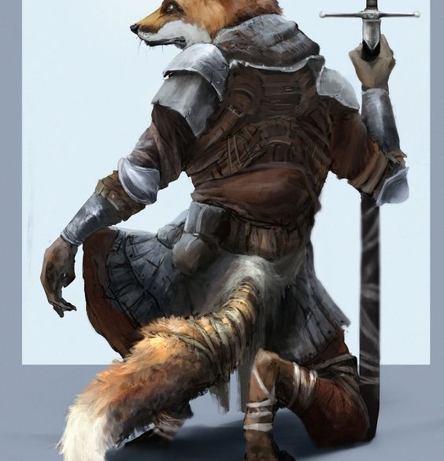
Les Nalrim
Communément appelés Hommes-Renards.
Ils vivent dans la région boisée de Kaalmern.
Ils vouent aucun culte à aucun dieu.

Slide 24
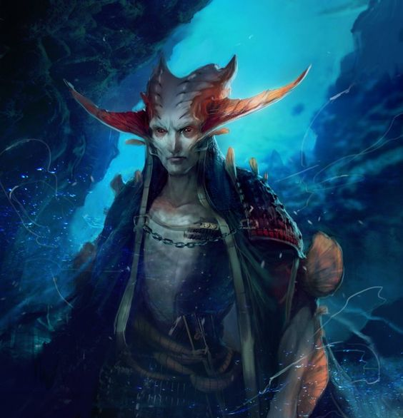
Les Merrim
Communément appelés Hommes-Poissons.
Ils vivent dans des cites sous-marines.
Ils vouent aucun culte à aucun dieu.

Slide 25
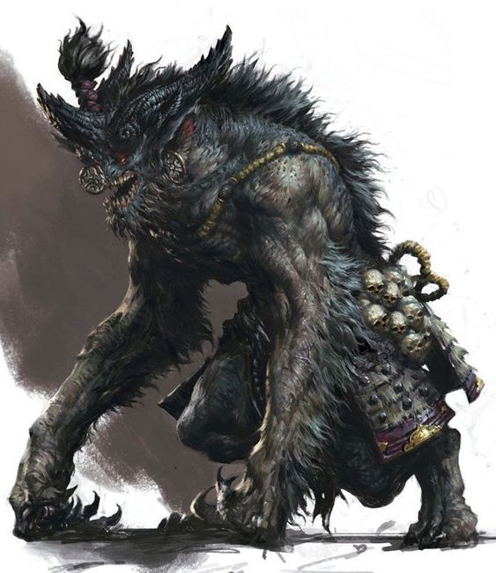
Les Tharisiennes

Slide 26
Les races THARISIENNES
Les races THARISIENNES sont plus souvent appelées les races du culte du Tharissi.
Les races THARISIENNES ont des origines, pour la plupart, jeunes bien que certaines semblent presque aussi anciennes que les LETH.
Les races THARISIENNES sont : les Orcs, les Gobelins, les Trolls, les Ogres, les Géants, les Gnomes, les Ombres, les Tieffelins et les Torkhass.

Slide 27
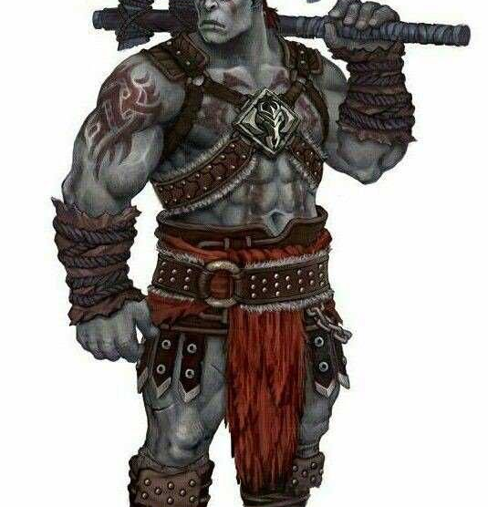
Les Orcs
Ils vivent dans la region de Marrhis.
Ils suivent le culte du Tharissi.

Slide 28
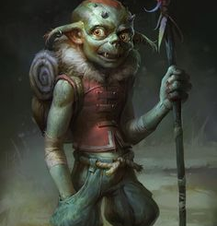
Les Gobelins
Ils vivent dans les zones montagneuses du continent.
Ils suivent le culte du Tharissi.

Slide 29
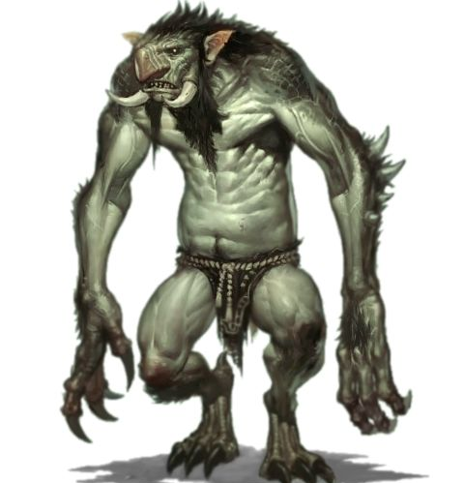
Les Trolls
Ils vivent dans les zones marécageuses du continent.
Ils suivent le culte du Tharissi.

Slide 30
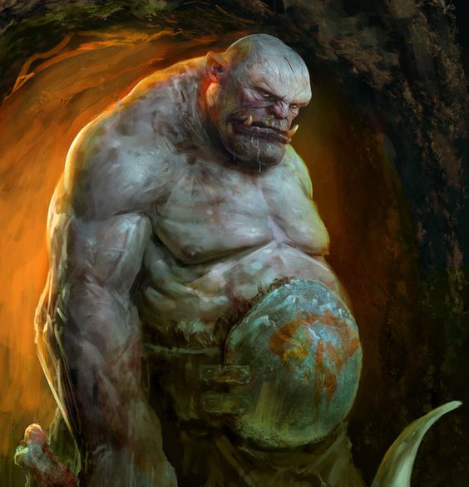
Les Ogres
Ils vivent dans chaque région du continent.
Ils suivent le culte du Tharissi.

Slide 31
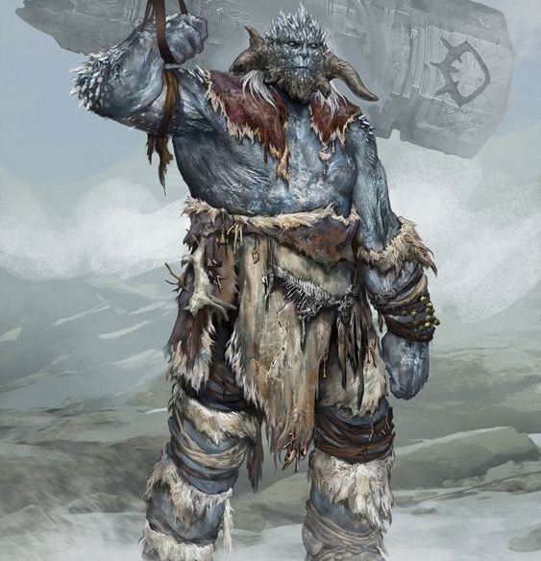
Les Géants
Ils vivent dans les régions froides et enneigées du continent.
Ils suivent le culte du Tharissi.

Slide 32
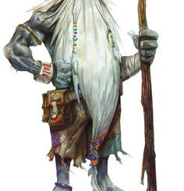
Les Gnomes
Ils vivent en Flonitie.
Ils ne vouent aucun culte à aucun dieu.

Slide 33
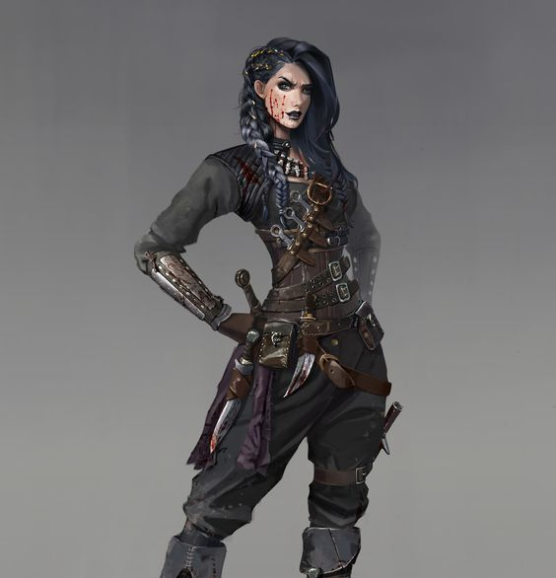
Les Ombres
Ils vivent en Lutania.
Ils vouent un culte à la déesse de la liberté, Thariss.

Slide 34
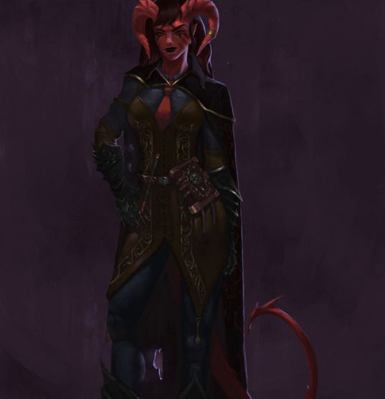
Les Tieffelins
Ils vivent sur l’île de Drakhyss.
Ils vouent un culte à la déesse de la liberté, Thariss.

Slide 35
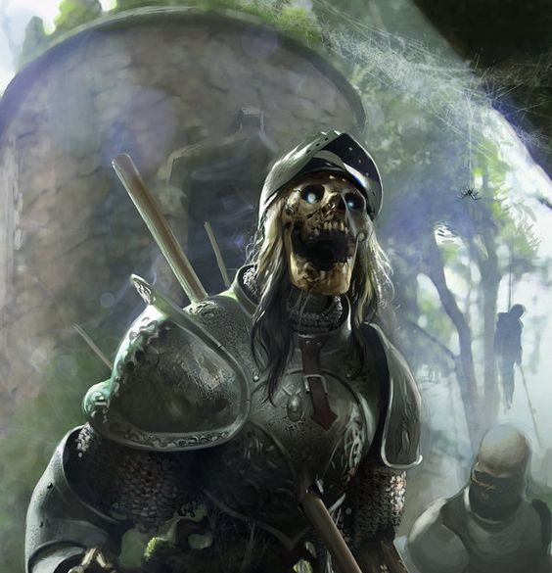
Les Torkhass
Communément appelés Morts-Vivants.
Chaque catégorie peut avoir un lieu d’habitat different.
Les Torkhass sont : Les vampires, les Zombies, les Squeulettes, les Liches, les Goules et toutes autres creatures mortes-vivantes.
Ceux qui le peuvent suivent le culte du Tharissi.

Slide 36
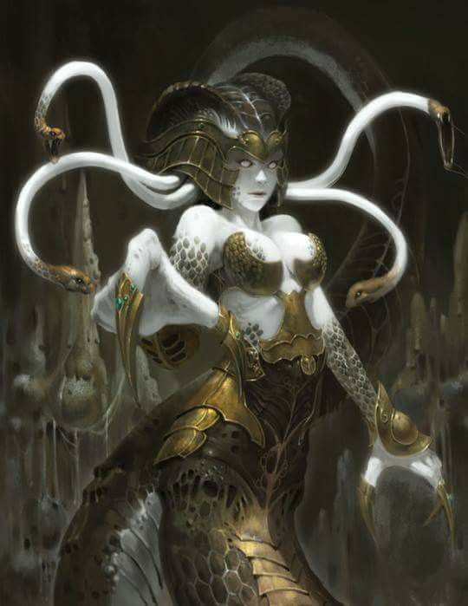
Les Af

Slide 37
Les races Af
Les races Af sont des races découvertes récemment.
Les races Af ont des origines inconnues mais, pour le continent, elles sont classées comme étant jeunes.
Les races Af sont : les Tirnaf, les Komaf et les Tieraf.

Slide 38
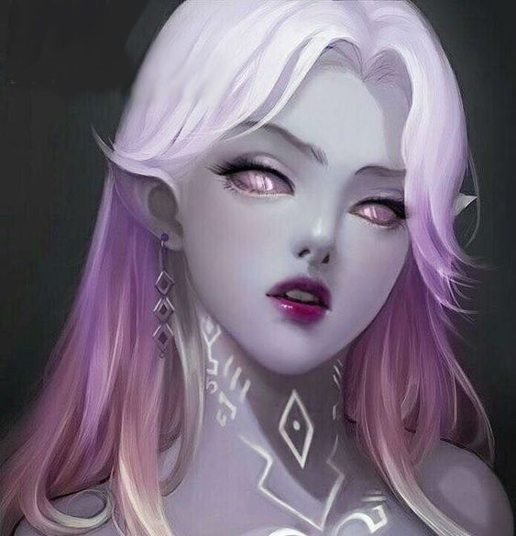
Les Tirnaf
Communément appelés Sang de l’Esprit.
Ils vivent sur l’île de Lynaf.
Ils vouent un culte au dieu des émotions, Radovan.

Slide 39
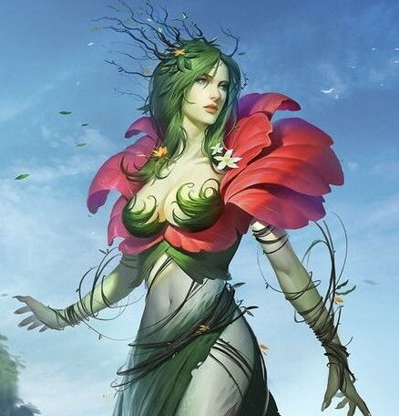
Les Komaf
Communément appelés Sang-Nature.
Ils vivent sur l’île de Lynaf.
Ils vouent un culte aux astres lunaires et solaires, Labariel et Akaton.

Slide 40
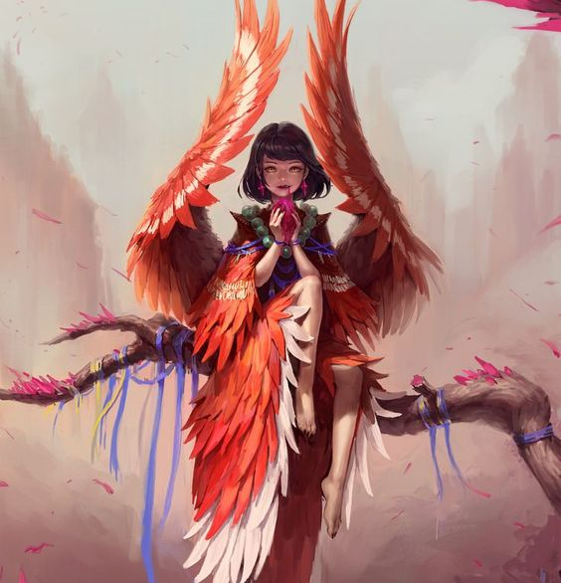
Les Tengaf
Communément appelés Sang-Prospère.
Ils vivent sur l’île de Lynaf.
Ils vouent un culte unique au dieu des vents, Balshi.

Slide 41
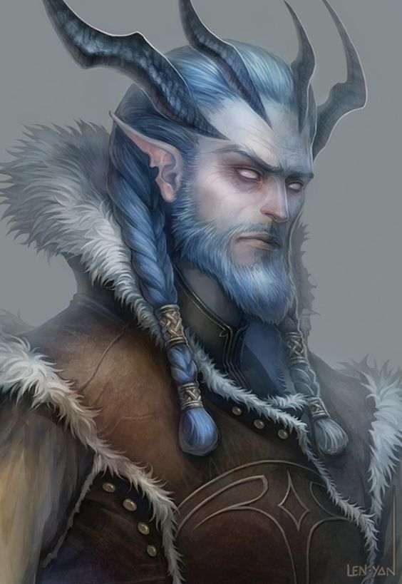
Les Nerth

Slide 42
Les races Nerth
Les races Nerth sont des races ayant rejoint l’île natale des nordiques : Ventre-Glace.
Les races Nerth ont des origines inconnues mais certains nordiques pensent qu’il s’agit de survivants de l’ancien continent.
Les races Nerth sont : les Tiernerth, les Vuulnerth et les Garnerth.

Slide 43
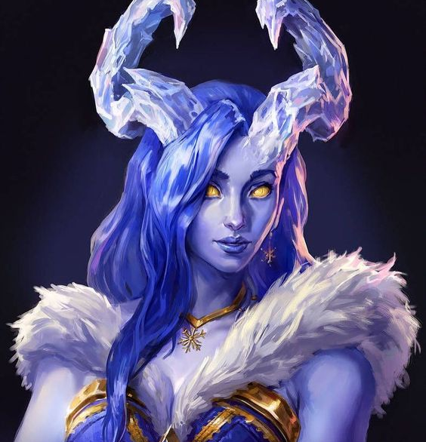
Les Tiernerth
Communément appelés Démon des Glaces.
Ils vivent sur l’île de Ventre-Glace. Ils vouent un culte aux divinités de la fertilité et des émotions, de la bienveillance ainsi que la divinité de la vie, Vuk, Vesna et Azéal.

Slide 44
Les Vuulnerth
Communément appelés Anciens des Glaces.
Ils vivent sur l’île de Ventre-Glace.
Ils vouent un culte aux divinités de la fertilité et des émotions, de la bienveillance ainsi que la divinité de la vie, Vuk, Vesna et Azéal.

Slide 45
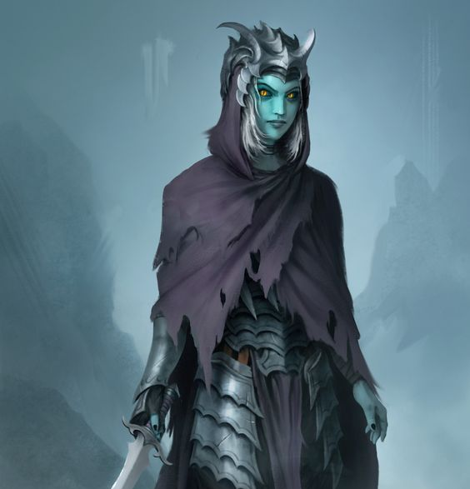
Les Garnerth
Communément appelés Ombres des Glaces.
Ils vivent sur l’île de Ventre-Glace.
Ils vouent un culte aux divinités de la fertilité et des émotions, de la bienveillance ainsi que la divinité de la vie, Vuk, Vesna et Azéal.

Slide 46
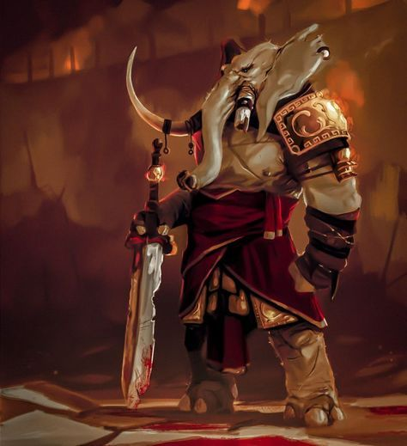
Les Grull

Slide 47
Les races Grull
Les races Grull sont des races habitant sur les îles de Shaksi et Ssisa.
Les races Grull ont des origines inconnues. Ils semblent vénérer des dieux différents de ceux qui sont vénérés sur le continent.
Les races Grull sont : les Shaakgrull, les Ohtagrull et les Elmogrull.

Slide 48
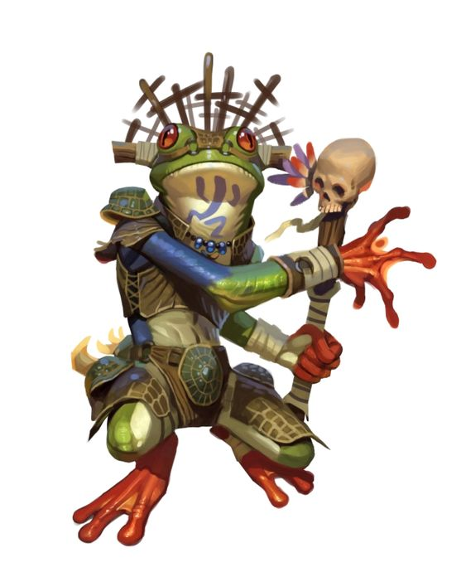
Les Shaakgrull
Communément appelés Hommes-Grenouilles.
Ils vivent sur l’île de Ssisa et Shaaksi.
Ils prient les trois divinités-grenouilles : Mook, Divinité de l’eau, Buul, Divinité de la terre et Vaal, Divinité du ciel.

Slide 49
Les Ohtagrull
Communément appelés Hommes-Eléphants.
Ils vivent sur l’île de Ssisa et Shaaksi.
Ils prient deux divinités : Folka, Divinité de la mort, et Tumer, Divinité de la vie.

Slide 50
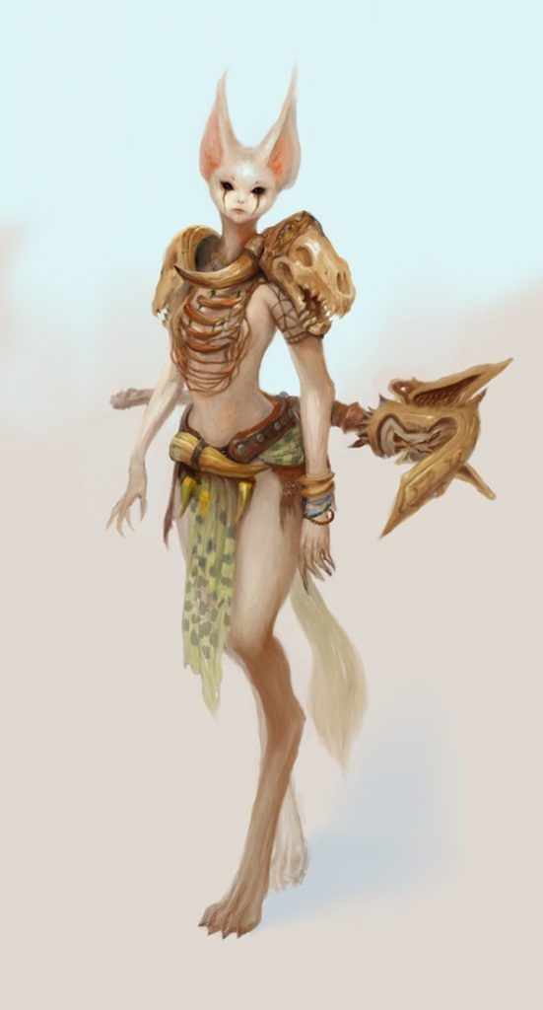
Les Elmogrull
Communément appelés Fantômes des Sables.
Ils vivent sur l’île de Ssisa et Shaaksi.
Ils prient une déesse à l’apparence de Thariss qu’ils nomment Ashiti.

